Slide 1
Firma HASH
ORGANIZACIÓN Y ADMINISTRACIÓN DE CENTORS DE COMPUTO
Ulises Martínez Sinecio

Slide 2
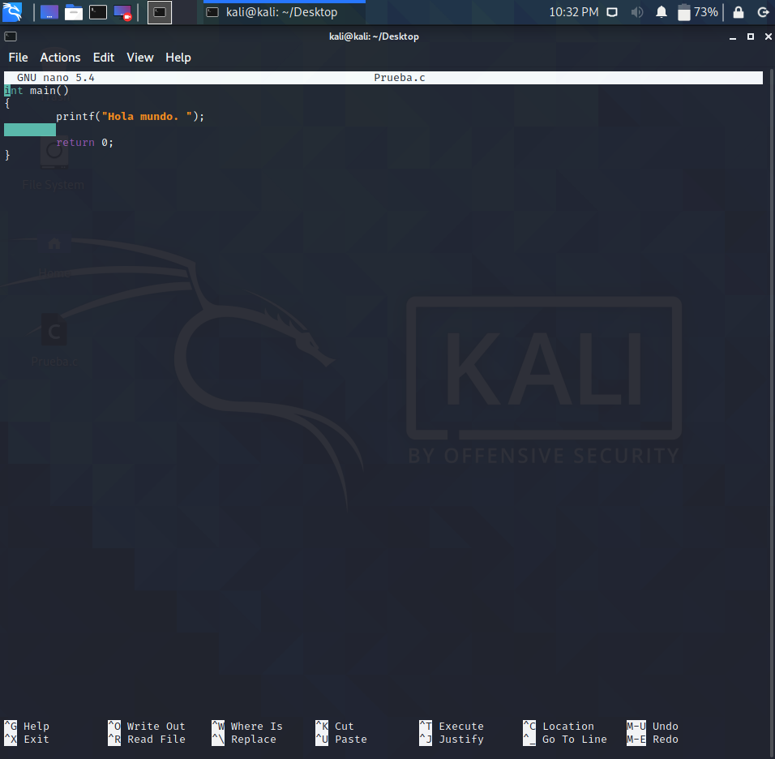
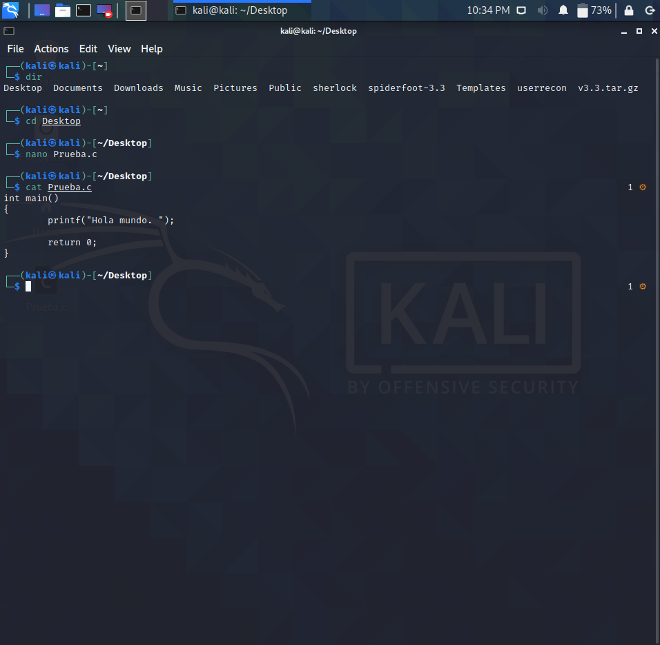
Creación del programa.

Slide 3
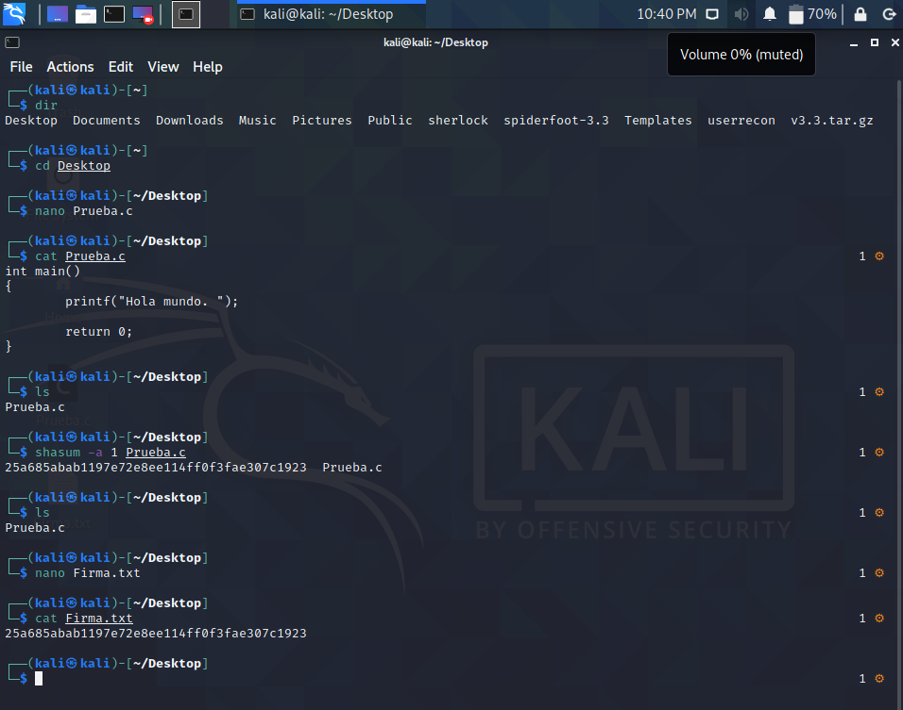
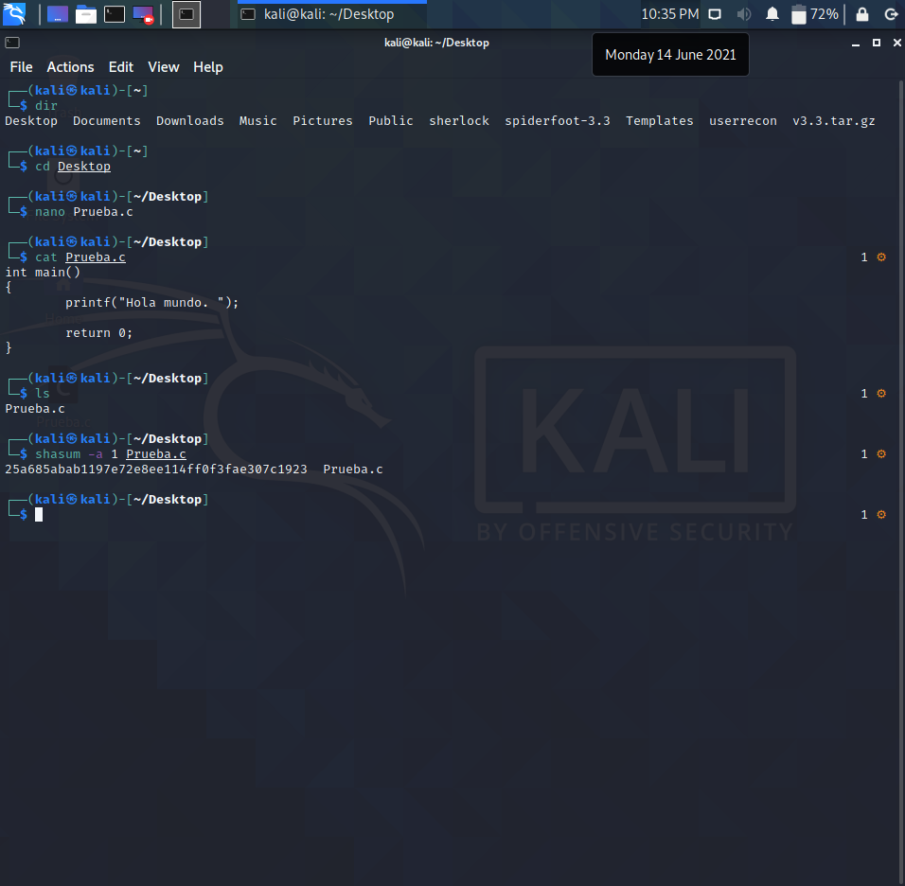
Creación y guardado de firma HASH.

Slide 4
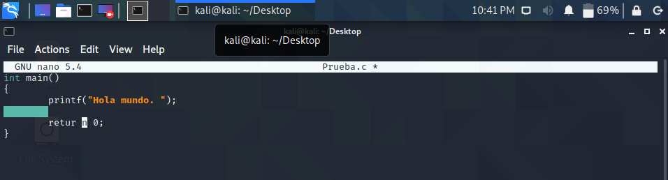
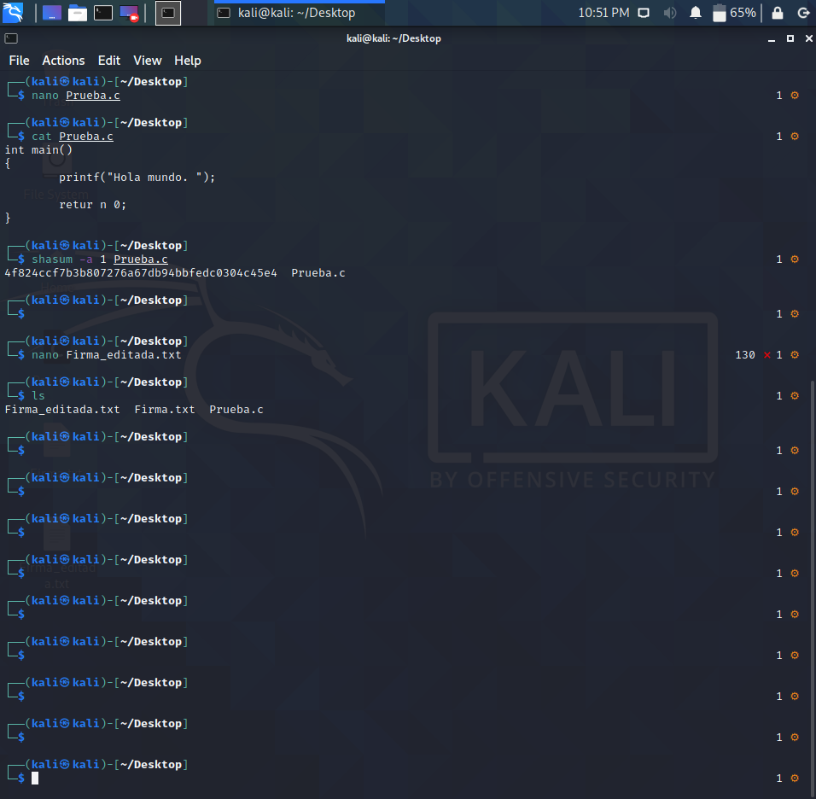
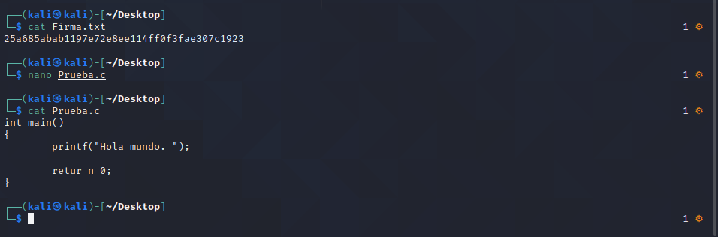
Modificación del programa y reimpresión de la firma HASH.

Slide 5
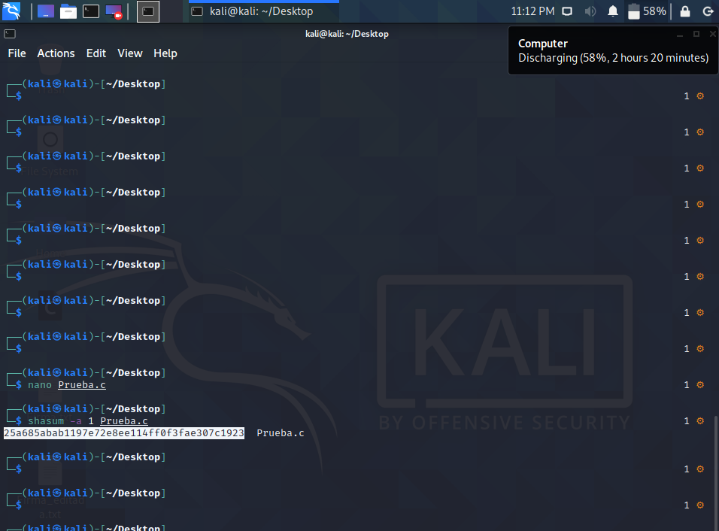
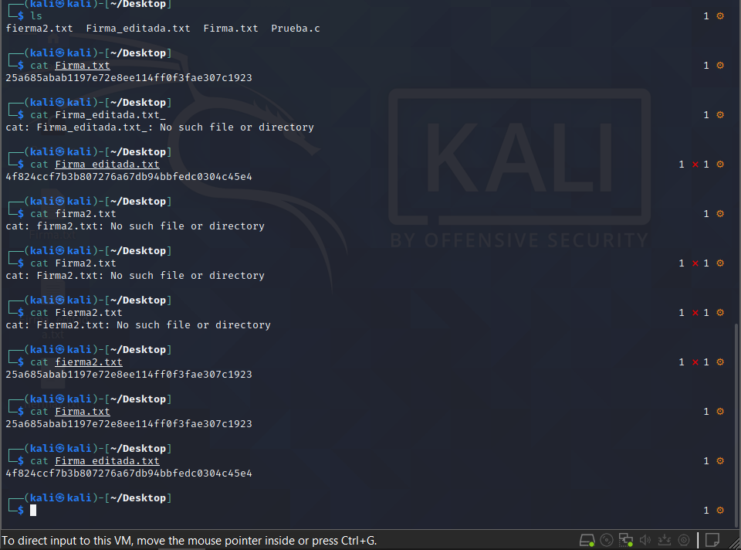
Corrección del programa, reimpresión Y comparación de las firmas HASH.

Slide 6
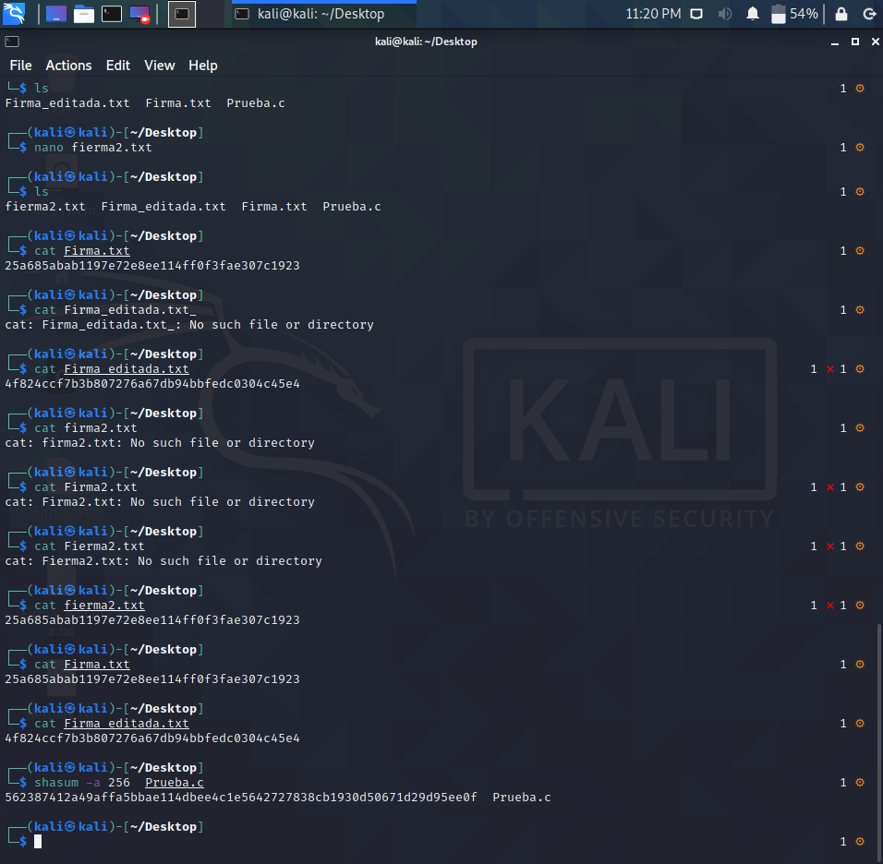
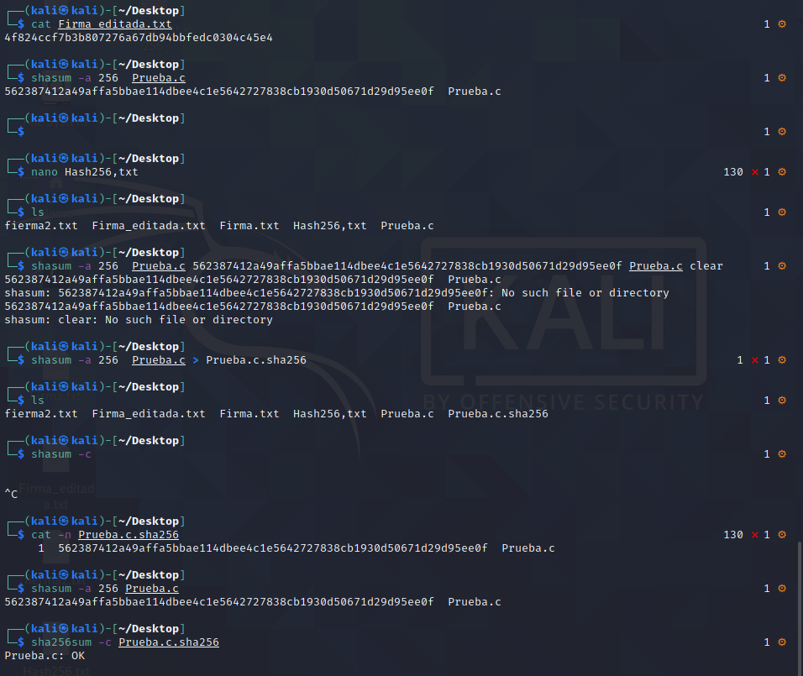
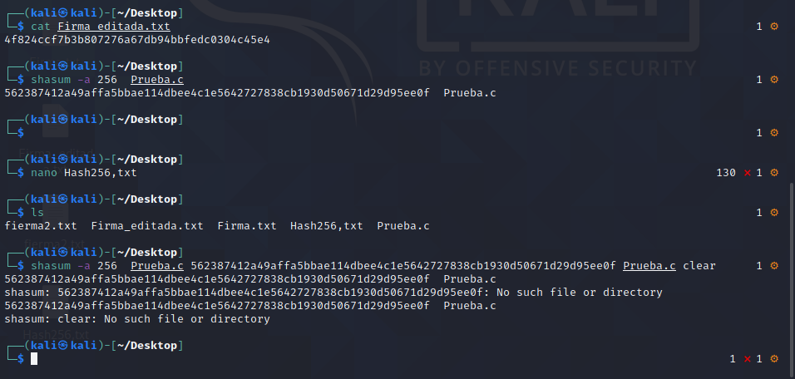
Creación de firmas HASH 256 y comprobación de integridad del archivo.

